Slide 1
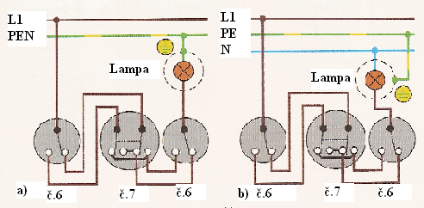
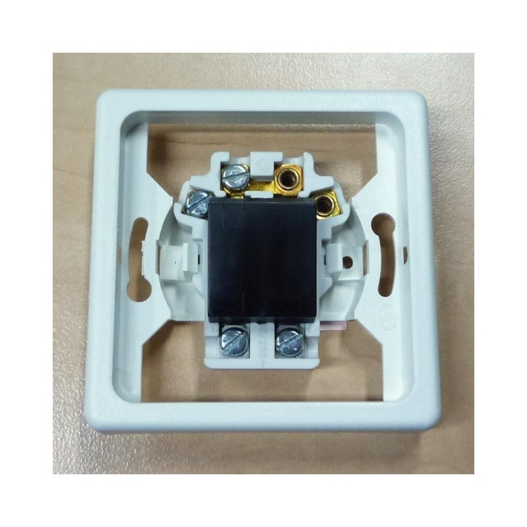
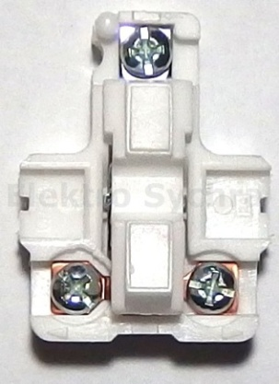
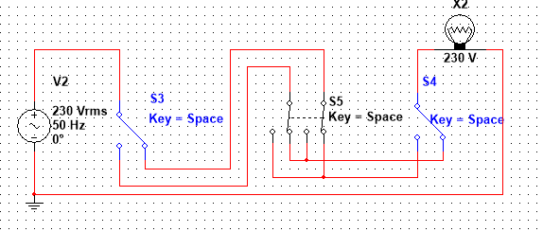
Zapojenie svetelného obvodu

Slide 2
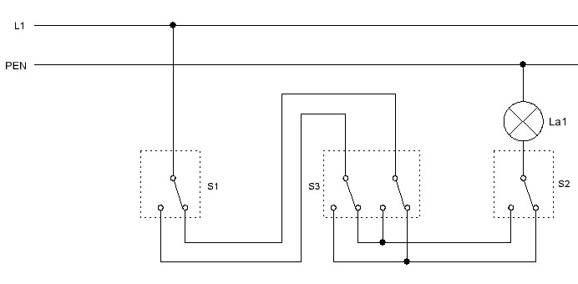
Zapojenie svetelného obvodu

Slide 3
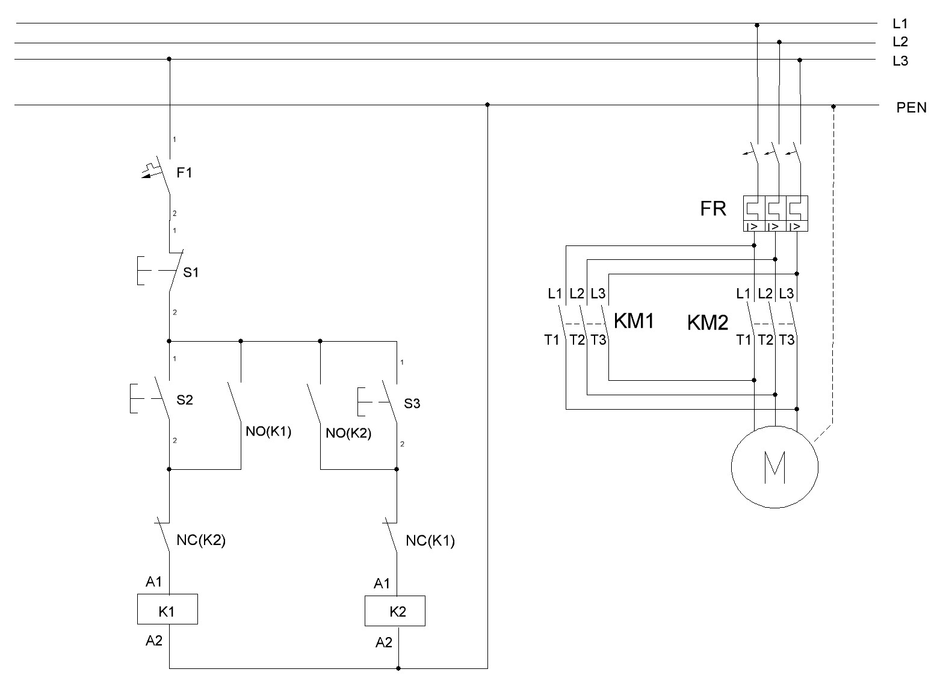
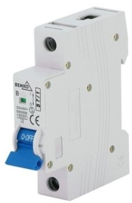
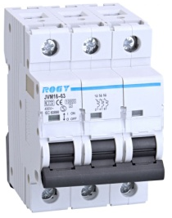
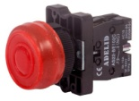
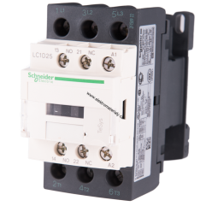
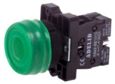

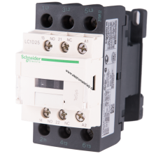
Zapojenie reverzácie motora
Používať ceruzku na zakreslenie zapojených vodičov.

Slide 4
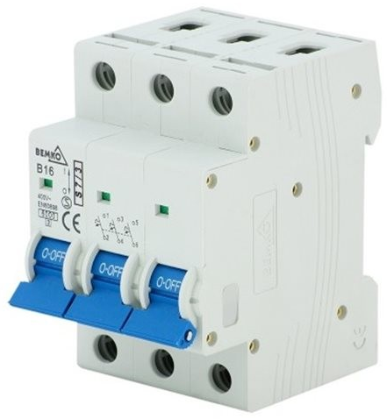


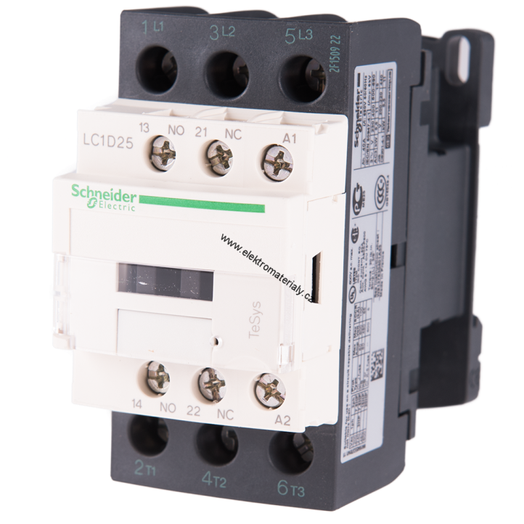
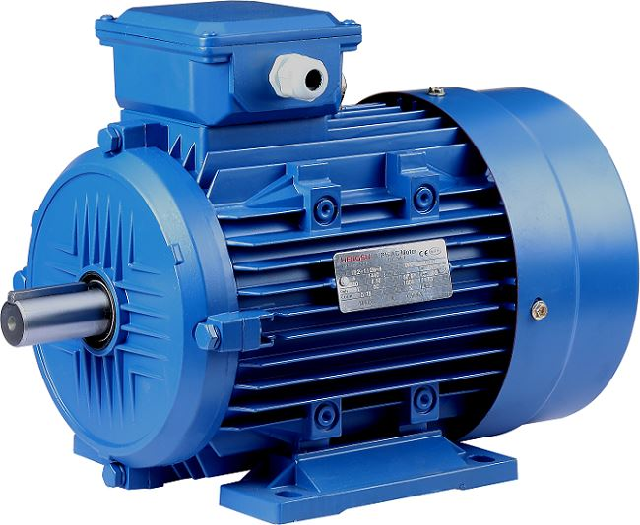
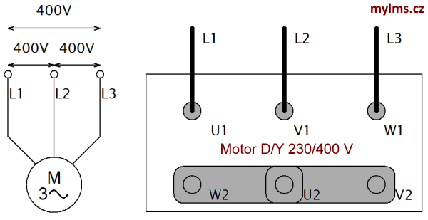

Slide 5
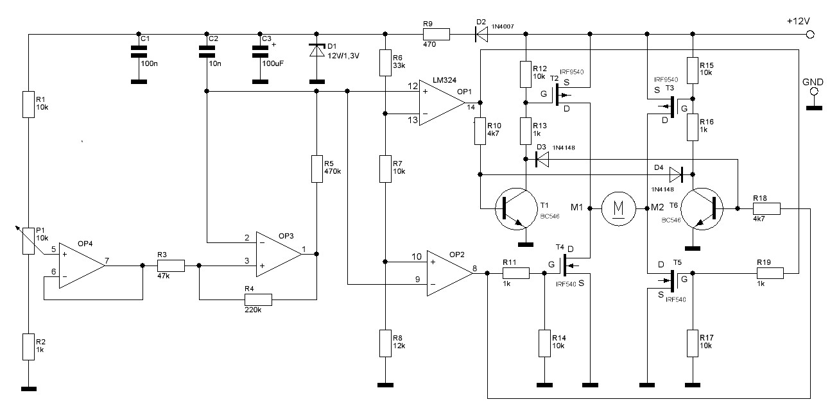
Doska plošného spoja – regulátor otáčok jednosmerného motorčeka

Slide 6
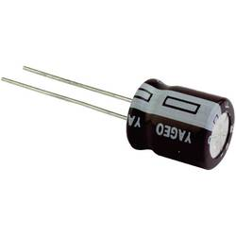
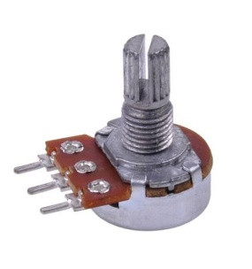
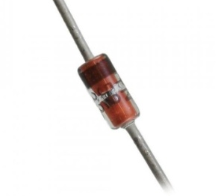
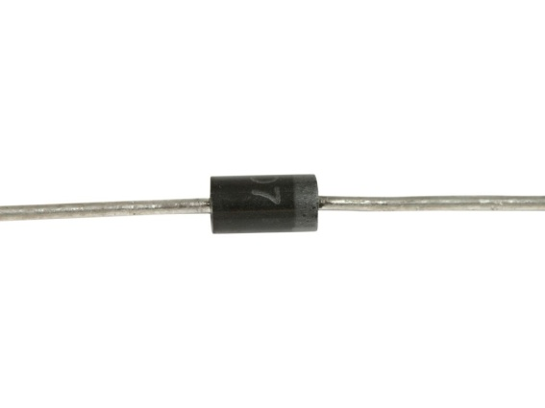
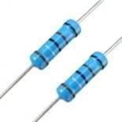
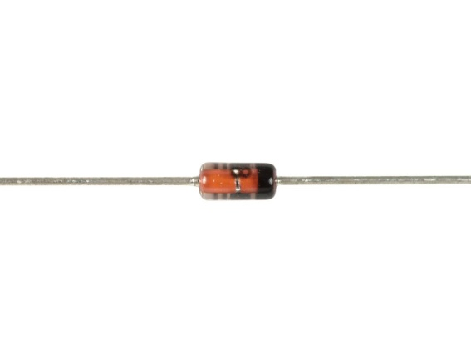
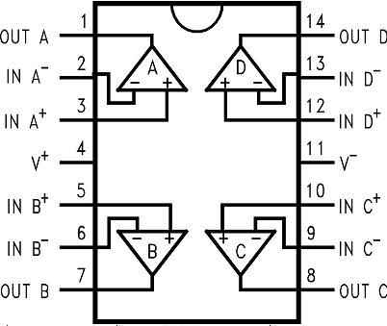
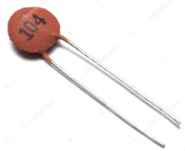
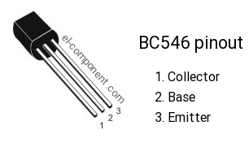
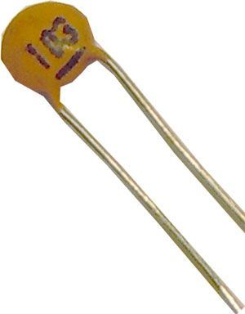
Súčiastky
Rezistory: Potenciometer: Tranzistor NPN: Elektrol. kond.:
470 - R9 P1 - 10k BC 546 - T1 T6 100uF - C3
1k - R2 R11 R13 R16 R19 Diódy:
4k7 - R10 R18 D2 - 1N4007 Operačný zosilňovač:
10k - R1 R7 R12 R14 R15 R17 D3, D4 - 1N4148 LM324
12k - R8 Zenerova dióda:
33k - R6 D1 - 12V/1,3U Keramický kondenzátor:
47k - R3 MOSFET: 100n - C1
220k - R4 1RF9540 - T2 T3 10n - C2
470k - R5 1RF540 - T4 T5

Slide 7
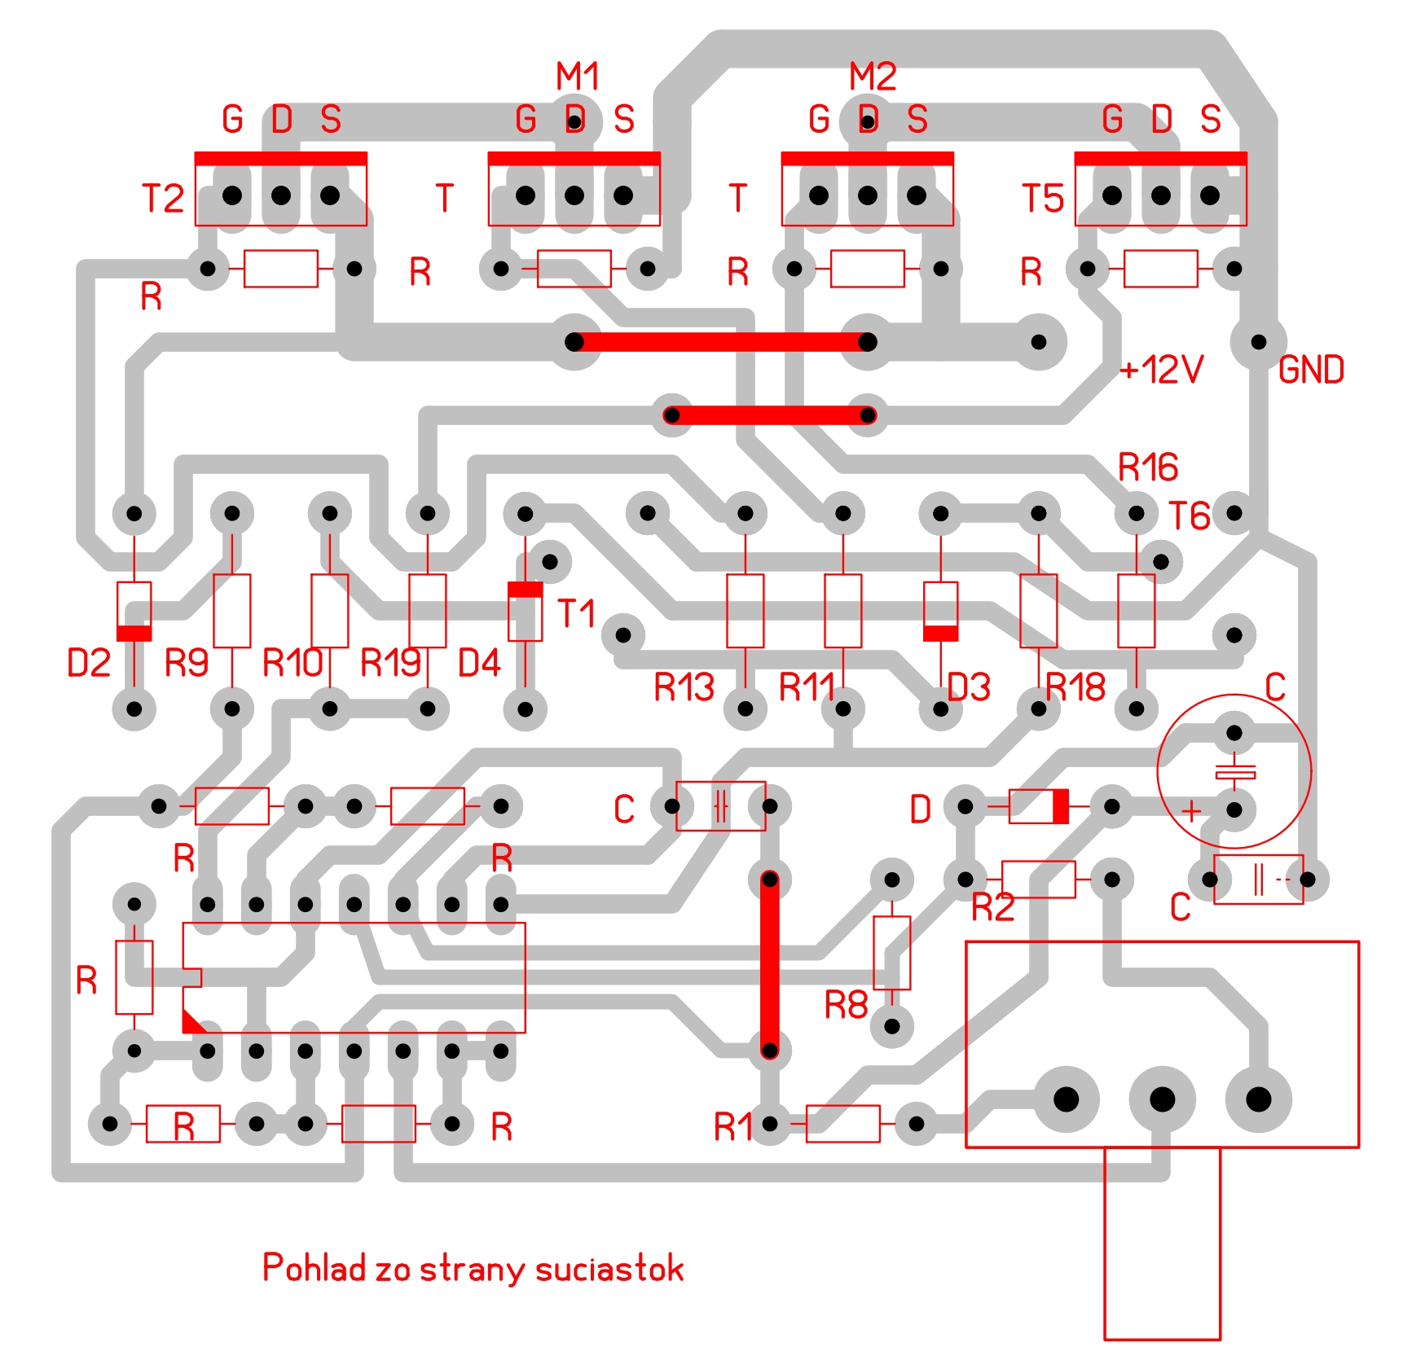
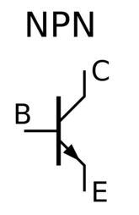
Osadenie súčiastok do DPS
T1, T6:
LM324:

Slide 8
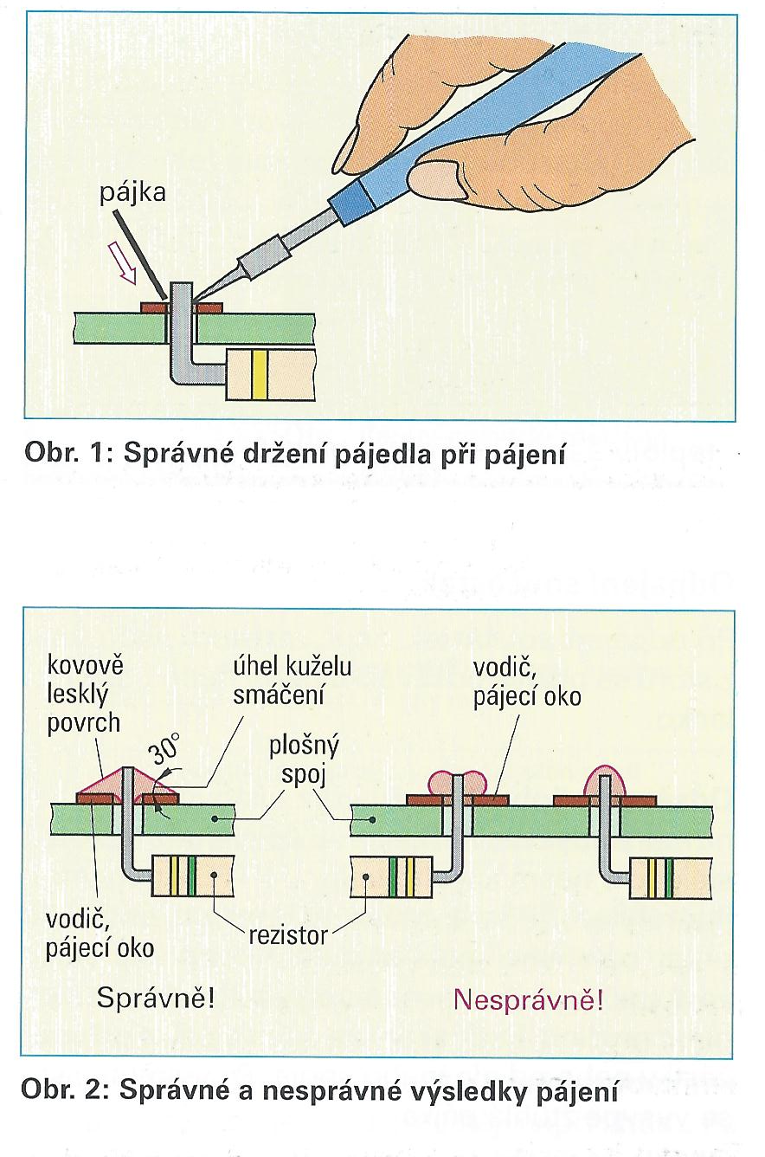
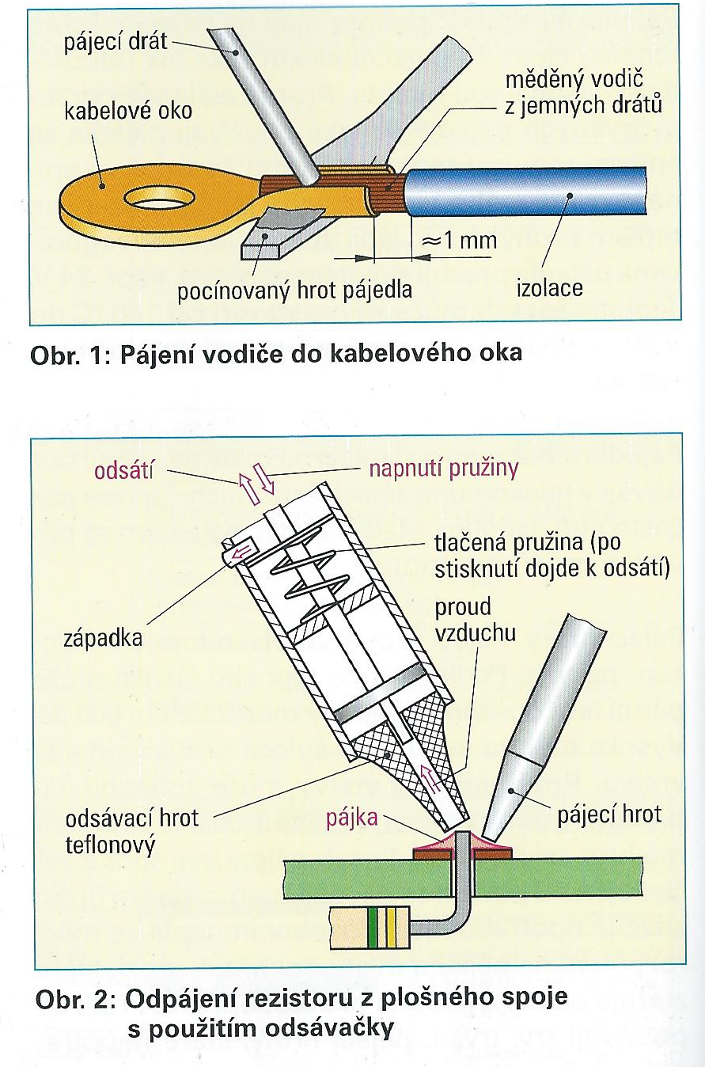
1. BEZPEČNOSŤ
2. Upozornenia
Kontrolovať hrot či nie je prepálený
Kontrolovať hrot či je čistý
Upraviť hrot na potrebný rozmer
Vymeniť hrot pri prskaní alebo spečení
Použiť handričku
Neprepalovať cín
Používať odsávačku pri zaliatí cínom
Kontakt pred spájkovaním vyrovnať
Po zaspájkovaní odstrihnúť zvyšok
kontaktu
Ak je veľa kolofónie, nahriať a odstrániť handričkou
Hrot namočiť do kolofónie, pocínovať a utrieť, nebude sa tak prepalovať
Osadiť súčiastky pred spájkovaním, aby sme susedné otvory nezaliali spájkou
13. Rezistory dotlačiť k doske
14. Kondenzátory tiež dotlačiť k doske
15. Tranzistory nedotláčať
16. Prepojky na presnú dĺžku dotlačiť

Slide 9
Funkčnosť zapojenia je ohodnotená päťdesiatimi bodmi. Žiak ich dosiahne ak je zapojenie úplne funkčné. Body sa stiahnu na polovicu ak zo zapojenia funguje len niektorá časť. Body sa stiahnu o jednu tretinu vtedy ak žiak predvedie zapojenie, ktoré úplne nefunguje, žiak si ho zoberie naspäť a sám príde na chybu a odstráni ju.
Estetika zapojenia je ohodnotená patnástimi bodmi a prihliada sa na správne osadenie integrovaného obvodu, či sú rezistory otočené hodnotami navrchu, či sa súčiastky neprekrývajú a či sú v rovnakej výške.
Spájkovanie je ohodnotené pätnástimi bodmi. Žiak ich dosiahne ak je spájkovanie čisté a spoje sú hladké ako zrkadlo. Nesmie byť použité veľa cínu, aby vznikali zbytočne veľké kvapky. Body sa sťahujú aj za na pohľad studené spoje a spoje so zrnitou štruktúrou. Zároveň sa prihliada aj na zaspájkovanie IO a či sa nepoužilo priveľa kolofónie.
Za BHP dosiahnu žiaci päť bodov, a to v prípade ak používajú všetky OOPP, ako je plášť, ktorý majú na sebe počas celej PČOZMS, ďalej okuliare, rukavice, pinzeta, čo je vybavením leptacieho pracoviska.

Slide 10

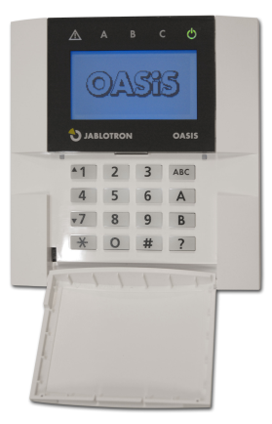
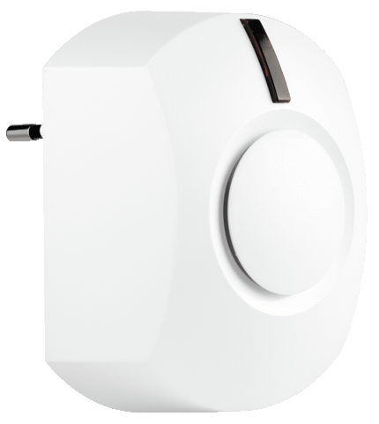

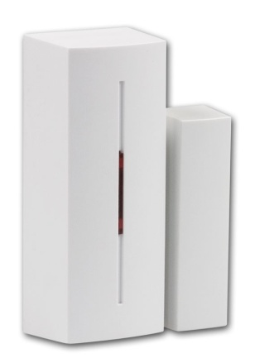
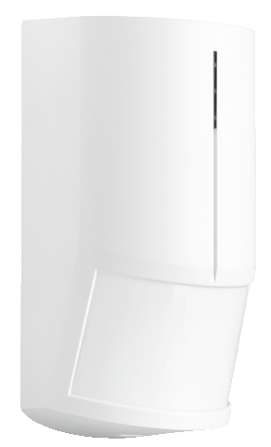
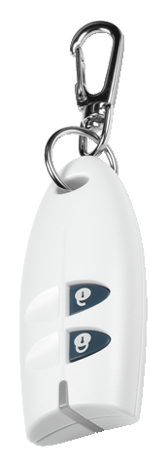
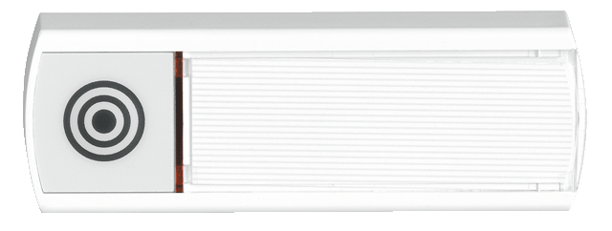
Zabezpečovacie zariadenie – súprava JK82
Ústredňa Siréna Klávesnica Karta
Snímač otvorenia dverí Snímač pohybu Kľúčenka Bezdrôtové tlačidlo

Slide 11
Napíšte si manuál na RESET ústredne, naučenie jednotlivých prvkov, pridanie užívateľa, spustenie ochrany, vyvolanie poplachu, zastavenie poplachu.
Ako sa dostanem do režimu Servis a Údržba ?
Zabezpečovacia technika:
pomenuj prvky zabezpečovacej súpravy JK82
popíš RESET ústredne
popíš naučenie prvkov ústredne
popíš zadanie kódov užívateľov
popíš spustenie ochrany
popíš vypnutie ochrany
Nastavenie režimov:
servis
údržba

Slide 12
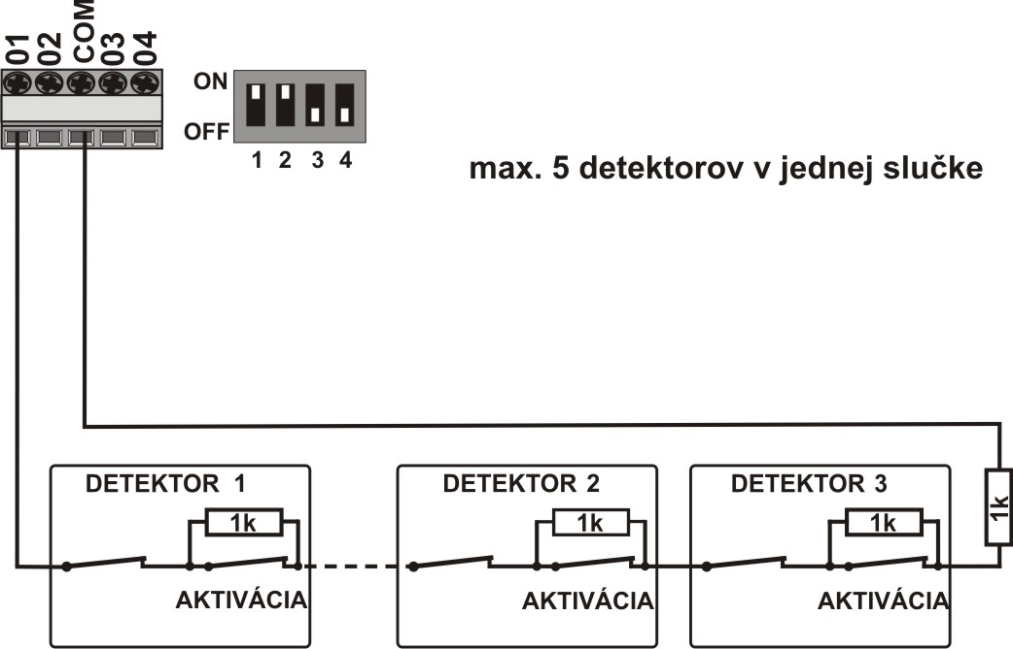
Ďalšie prídavné periférie a príslušenstvo:
snímač rozbitia skla
snímač dymu a ohňa
snímač otvorených okien
prídavná SIM karta
rôzne druhy šošoviek
vonkajšia siréna
vonkajší detektor pohybu
dvojzónový detektor
tiesňové tlačidlá
tamper
mobilný telefón
internet
Drôtové zapojenie:

Slide 13
Nastavenia z výroby:
Master kód: 1234 (master = užívateľ s najvyššou prioritou)
Servisný kód: 8080 (servisný technik)
Nastavenie do režimu Údržba:
*0 1234
Nastavenie do režimu Servis:
*0 8080
Nastavenie do režimu Učenie:
*0 8080 (režim Servis) potom 1
Ukončenie režimov:
#

Slide 14
Kontrolné otázky
Pomenuj prvky súpravy JK82
Pomenuj režimy ústredne
Popíš RESET ústredne
Popíš režim UČENIE a pridávanie periférií
Popíš zadávanie užívateľských kódov
Popíš vymazanie užívateľských kódov
Popíš nastavenie zabezpečenia - možnosti
Popíš vypnutie zabezpečenia - možnosti
Princíp detektora otvorenia dverí
Princíp detektora pohybu
Typy šošoviek pre detektor pohybu
Princíp detektora dymu
Princíp detektora rozbitia skla
Popíš nastavenie do režimu SERVIS
Popíš nastavenie do režimu ÚDRŽBA

Slide 15
RESET ústredne
Odpojte akumulátor a el. sieť (poistkou svorkovnice)
Spojte prepojku RESET a nechajte ju prepojenú
Zapojte akumulátor a elektrickú sieť (poistkou)
Počkajte až sa rozbliká zelená signálna LED na elektronike ústredne a potom prepojku RESET rozpojte.

Slide 16
Režim SERVIS
Naskočí po RESETe ústredne
Môžeme ho vyvolať stlačením *0 a servisným kódom 8080 napr. aj po ukončení režimov Učenie alebo Prevádzka tlačítkom #.
V tomto režime kontrolujeme stav periférií

Slide 17
Režim Učenie
V režime Servis stlačte 1
Objaví sa adresa prvej voľnej periférie, na ktorú môžeme naučiť ďalší prvok systému (klávesnica, detektor pohybu, snímač otvorenia dverí, internú sirénu, kľúčenku, bezdrôtové tlačidlo alebo iné)

Slide 18
Učenie periférií do ústredne
Ústredňa musí byť v režime servis (ak nie je, zadaj pri vypnutej ochrane *0 „Servisný“ kód 8080)
Stlač kláves 1 zapne sa režim „Učenie“- zobrazí sa prvá voľná adresa
Všetky periférie sa na zvolenú adresu učia vložením batérie, okrem kľúčenky a bezdrôtového tlačidla
Naučenie na adresu potvrdí rozsvietenie signálky „A“
Klávesnica sa učí automaticky (po pripojení pípnutie a rozsvietenie kontrolky)
Snímač otvorenia dverí a pohybu sa učí vložením batérie (pípnutie a rozsvietenie kontrolky)
Siréna sa učí vložením do zásuvky (pípnutie a rozsvietenie kontrolky)
Tlačidlo - držte tlačidlo stlačené tak dlho, až trikrát blikne jeho signálka (pípnutie a rozsvietenie kontrolky)
Ukončenie režimu Učenie sa vykoná stlačením klávesy #

Slide 19
Pridanie kódov do systému
Z klávesnice sa môže nastavenie kódov a kariet meniť v normálnom prevádzkovom režime (pri vypnutej ochrane ) pomocou inštrukcie *6 MK nn NK
napr: *6 MK nn NK
MK – master kód (1234), nn – adresa kódu, NK číselný kód – 4 miestne číslo

Slide 20
Zapnutie ochrany z klávesnice
Stlačením kláves ABC, A alebo B
Zadaním kódu alebo priložením karty alebo kľúčenkou
*1 alebo *2 alebo *3
Ochranu môžeme zapnúť aj kľúčenkou
Vypnutie ochrany z klávesnice
Zadaním kódu alebo priložením karty alebo kľúčenkou

Slide 21
Vymazanie užívateľských kódov
Z normálneho režimu (prevádzka)
*6 MK nn 0000 – vymaže kód aj kartu na adrese nn
Vypnutie ochrany z klávesnice
Zadaním kódu, priložením karty
Ochranu môžeme vypnúť aj kľúčenkou

Slide 22
Funkcie zadávané klávesou *
*1 – zapnutie ochrany celého systému
*2 – zapnutie ochrany sekcie A
*3 – zapnutie ochrany A aj B, alebo B
*4 – čítanie pamäte udalostí
*5 – zmena Master kódu / karty (*5MK NK NK)
*6 – nastavenie užívateľských kódov a kariet (*6 MK nn NK)
*7 – ovládanie pod nátlakom - Panik (zadať pred kódom)

Slide 23
Pridávanie periférií
Ústredňa má 50 adries (01 až 50)
Na adresy možno priradiť až 50 bezdrôtových periférií (klávesnica,detektory, kľúčenky...)
Periférie možno na adresu priradiť buď učením, alebo zadaním výrobného čísla v režime Servis
Postupným zapájaním batérií naučíme požadované periférie, učenie sa ukončí klávesou #
Na každú adresu môžeme naučiť len 1 perifériu
Periférie majú byť pri učení aspoň 2m od ústredne
Kľúčenky RC-8x sa učia stlačením a podržaním dvojice tlačidiel súčastne ○+●

Slide 24
Naučenie kľúčenky do ústredne OASIS
V režime Servis stlačíme 1 a prepeneme sa do režimu Učenie
Vyberieme voľnú adresu periférie
Kľúčenky RC-8x sa učia stlačením a podržaním dvojice tlačidiel súčastne ○+● až kým nezasvieti červená kontrolka A na klávesnici.

Slide 25
Naučenie bezdrôtového tlačidla do ústredne OASIS
Používa sa na hlásenie tiesňového Panik poplachu
Prepnite ústredňu do režimu Servis a klávesom 1 zapnite režim učenie . Klávesmi šípok možno vybrať požadovanú adresu pre tlačidlo.
Držte tlačidlo stlačené tak dlho, až trikrát blikne jeho signálka
Režim učenie ukončíte klávesom #

Slide 26
Použitie RC tlačidla vo funkcii bezdrôtového zvončeka
Interiérovú sirénu zapojte do elektrickej zásuvky
Po rozsvietení jej signálky stlačte a držte tlačidlo tak dlho, kým sa ozve pípnutie a signálka sa rozbliká (otvorí sa učiaci režim)
Stlačte bezdrôtové tlačidlo – ozve sa zvuk zvončeka (jeho postupným stláčaním si môžete vybrať jednu z 8 melódií)
Učiaci režim sa ukončí stlačením tlačidla na siréne (jej signálka zhasne).

Slide 27
Naučenie sirény do ústredne OASIS
Prepnite ústredňu do režimu Servis a klávesom 1 zapnite režim učenie . Klávesmi šípok možno vybrať požadovanú adresu pre sirénu.
Sirénu zapojte do el. siete – zabliká, pípne a zhasne (prebehlo učenie)
Režim učenie ukončíte klávesom #

Slide 28
Režim Údržba
Do režimu Údržba sa dostaneme z režimu „Servis“
Do režimu Servis sa dostaneme stlačením *0 MK (*0 1234)
Z režimu Servis do Údržba stlačením 292

